Slide 1
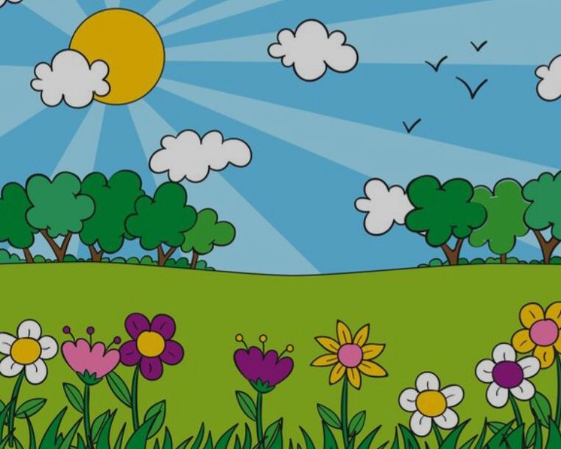
Primavera🏞
Alumno:Arturo Alvarado Acosta
Materia: tecnología

Slide 2
¿Qué son las estaciones del año?
Las cuatro estaciones se denominan primavera, verano, otoño e invierno. Las estaciones del año se deben a la inclinación del eje terrestre y al movimiento de traslación que realiza la Tierra alrededor del Sol, lo que hace que los rayos solares incidan con diferente intensidad sobre las diversas regiones del planeta

Slide 3
¿Qué ocurre en la primavera?
Esta temporada se identifica tradicionalmente con el renacimiento de la naturaleza, un aumento de las temperaturas medias, el deshielo, la floración de las plantas, el despertar de los animales en hibernación y el regreso de las especies migratorias.

Slide 4
¿Cual es la importancia de la primavera?
La primavera es un momento perfecto para el crecimiento de los cultivos, ya que la cantidad de luz solar que obtienen la tierra y las plantas permite el proceso de fotosíntesis, del que los vegetales extraen la energía para sobrevivir y desarrollarse.

Slide 5
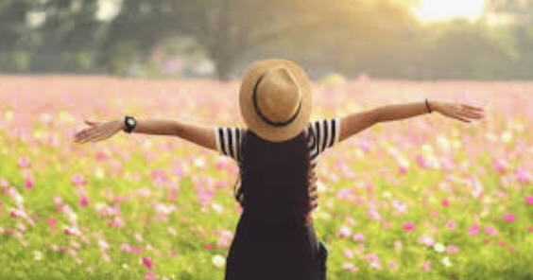
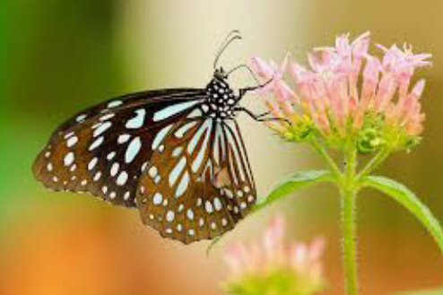
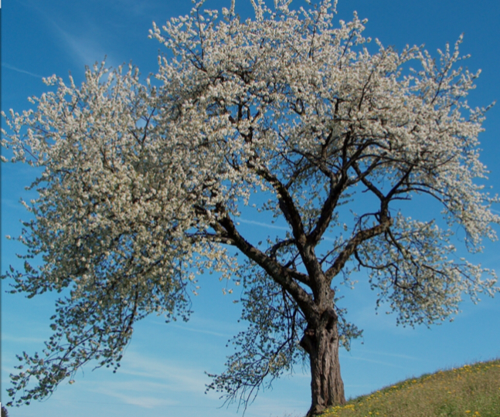
Ejemplos☀️

Slide 6
¿Qué consecuencias tiene la primavera?
alteraciones en los ritmos circadianos, modificaciones ambientales y cambios de hábitos relacionados con la llegada del buen tiempo y más horas de luz

Slide 7
Muchas gracias por su atención maestra😊

